Slide 1
Освещение ПРОИЗВОДСТВЕННЫХ ПРЕДПРИЯТИЙ
СНиП 23-05-95 «Естественное и искусственное освещение»

Slide 2
Аккомодация
это способность глаза приспосабливаться к ясному видению предметов, находящихся от него на различных расстояниях.
Адаптация
это способность глаза изменять чувствительность при изменении условий освещения.

Slide 3
Количественные показатели освещения
Световой поток;
Сила света ;
Яркость поверхности.
Освещенность;

Slide 4
Световой поток
часть лучистого потока, воспринимаемая человеком как свет; характеризует мощность светового излучения. Единица измерения: люмен (лм);

Slide 5
Сила света
это количественная величина потока излучения, приходящегося на единицу телесного угла предела его распространения. Единица измерения: кандела (кд)

Slide 6
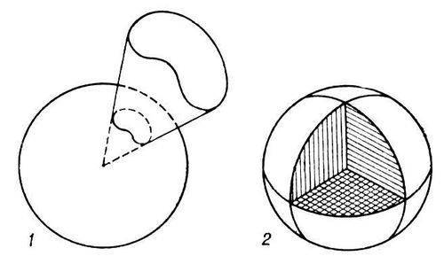
Телесный угол - часть пространства, ограниченная
некоторой конической поверхностью.
Ед. измерения: стерадиан (ср)

Slide 7
Освещённость
физическая величина, численно равная световому потоку, падающему на единицу поверхности. Единица измерения: люкс (лк);

Slide 8
Яркость
это поток, посылаемый в данном направлении единицей видимой поверхности в единичном телесном угле. Единица измерения: кандела на м² (кд/м²) или нит (нт). 1 нт = 1кд/1м².;

Slide 9
Качественные показатели освещения
Равномерность распределения светового потока;
Блескость;
Контраст объекта с фоном

Slide 10
БЛЁСКОСТЬ
(Мед.) это свойство светящейся поверхности вызывать в зрительном анализаторе временные изменения, ограничивающие его функциональные возможности;
(ОТ) свойство чрезмерно интенсивных световых раздражений отрицательно сказываться на зрении

Slide 11
ОСЛЕПЛЕННОСТЬ
Состояние глаза, вызываемое наличием в поле зрения БЛЕСКОСТИ;

Slide 12


Освещение
Естественное
Искусственное

Slide 13
Естественное освещение
Представляет собой электромагнитные излучения в диапазоне от 10 до 340000 нМ.
3 спектра:
- от 10 до 380 нМ – ультрафиолет;
- от 380 до 770 нМ – видимый спектр;
- от 770 до 340000 нМ – инфракрасный свет.

Slide 14

Естественное освещение
Источники
Солнце
Луна и другие небесные тела
Межзвездный газ
Атмосферные электрические разряды
Биолюминесценция
Радиолюминесценция

Slide 15
Естественное освещение
Боковое
Комбинированное
Верхнее

Slide 16


Slide 17
Разряды зрительных работ
наивысшей точности;
очень высокой точности;
высокой точности;
средней точности;
малой точности;
грубая, очень малая точность;
работа со светящимися материалами и изделиями в горячих цехах;
общее наблюдение за ходом производственного процесса.

Slide 18
Искусственные источники света
технические устройства различной конструкции и различными способами преобразования энергии, основным назначением которых является получение светового излучения

Slide 19
Искусственные источники света
Свеча
Факел
Масляная лампа
Керосиновая лампа
Лампа накаливания
Ксеноновые газоразрядные лампы
Натриевые газоразрядные лампы
Ртутные газоразрядные лампы
Светодиодные светильники
Эксилампа
Компактная люминесцентная лампа
Газоразрядная лампа

Slide 20
Источники искусственного света
1 | Накаливания | Лампа накаливания; Галогенная лампа
2 | Флуоресцентные | Люминесцентная лампа (компактная люминесцентная лампа); Индукционная лампа; Ртутная лампа; Лампа чёрного света
3 | Газоразрядные | Лампы высокой интенсивности; Неоновая лампа; Натриевая газоразрядная лампа; Ксеноновая лампа-вспышка; Газосветные лампы
4 | Электродуговые | Дуговая лампа; Ксеноновая дуговая лампа; Свеча Яблочкова; Металлогалогенная лампа
5 | На сгорании | Ацетиленовые лампы; Свечи; Газовая лампа; Керосиновая лампа; Друммондов свет; Масляные лампы; Лучина; Факел
6 | Прочие | Серная лампа; Светодиоды (светодиодная лампа; органический светодиод)
7 | Люминесценции | Хемилюминесценция; Биолюминесценция; Радиолюминесценция; Сонолюминесценция; Черенковское излучение
8 | Осветительное оформление | Прожектор; Люстра; Торшер; Бра; Лампочка Ильича; MR16; Фонарь (уличный, карманный) Взрывобезопасная лампа; Плазменная лампа; Электролюминесцентный провод; Лавовая лампа; Оптическое волокно

Slide 21
Искусственное освещение
рабочее
дежурное
аварийное
охранное

Slide 22
Система искусственного освещения
это группа светильников, спроектированная по определенному принципу в зависимости от выполняемых задач.

Slide 23
Системы искусственного освещения
Общее освещение
Комбинированное освещение

Slide 24
Общее освещение
освещение, при котором светильники размешаются в верхней зоне помещения равномерно (общее равномерное освещение) или применительно к расположению оборудования (общее локализованное освещение).

Slide 25
Комбинированное освещение
освещение, при котором к общему освещению добавляется местное (локальное).
Местное освещение
освещение, дополнительное к общему, создаваемое светильниками, концентрирующими световой поток непосредственно на рабочих местах.

Slide 26
Рабочее освещение
освещение, обеспечивающее нормируемые осветительные условия (освещенность, качество освещения) в помещениях и в местах производства работ вне зданий.

Slide 27
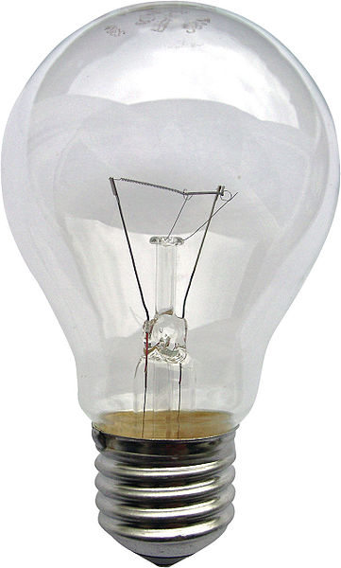
Лампа накаливания
электрический источник света,
в котором так называемое тело
накала нагревается до высокой
температуры за счёт протекания
через него электрического тока,
в результате чего излучает видимый
свет. В качестве тела накала в
настоящее время используется
в основном спираль из
вольфрама и сплавов на его основе.

Slide 28
Преимущества ламп накаливания
налаженность в массовом производстве | нечувствительность к полярности напряжения
малая стоимость | возможность изготовления ламп на самое разное напряжение (от долей вольта до сотен вольт)
небольшие размеры | отсутствие мерцания и гудения при работе на переменном токе
ненужность пускорегулирующей аппаратуры | непрерывный спектр излучения
быстрый выход на рабочий режим | приятный и привычный в быту спектр
невысокая чувствительность к сбоям в питании и скачкам напряжения | устойчивость к электромагнитному импульсу
отсутствие токсичных компонентов и как следствие отсутствие необходимости в инфраструктуре по сбору и утилизации | возможность использования регуляторов яркости
возможность работы на любом роде тока | не боятся низкой температуры окружающей среды

Slide 29
Недостатки ламп накаливания
низкая световая отдача
относительно малый срок службы
хрупкость и чувствительность к удару
резкая зависимость световой отдачи и срока службы от напряжения
цветовая температура лежит только в пределах 2300—2900 K, что придаёт свету желтоватый оттенок
представляют пожарную опасность
световой коэффициент полезного действия весьма мал и не превышает 4 %

Slide 30
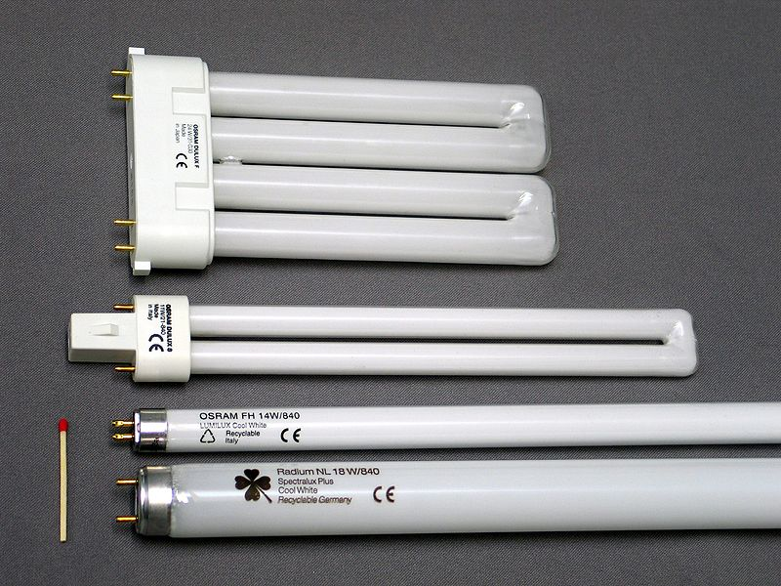
Люминесцентная лампа
— газоразрядный источник света, в котором видимый свет излучается в основном люминофором, который в свою очередь светится под воздействием ультрафиолетового излучения разряда; сам разряд тоже излучает видимый свет, но в значительно меньшей степени.

Slide 31
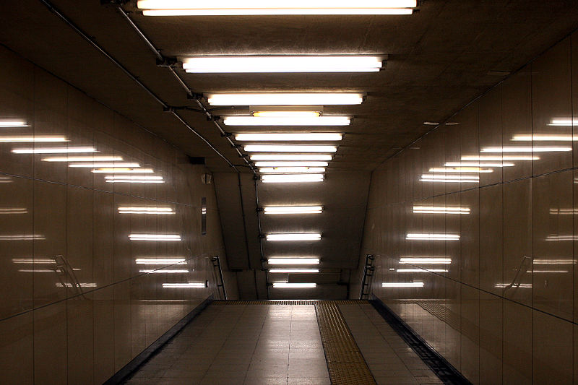
Освещение Газоразрядными ртутными лампа низкого давления
(ГРЛНД )

Slide 32
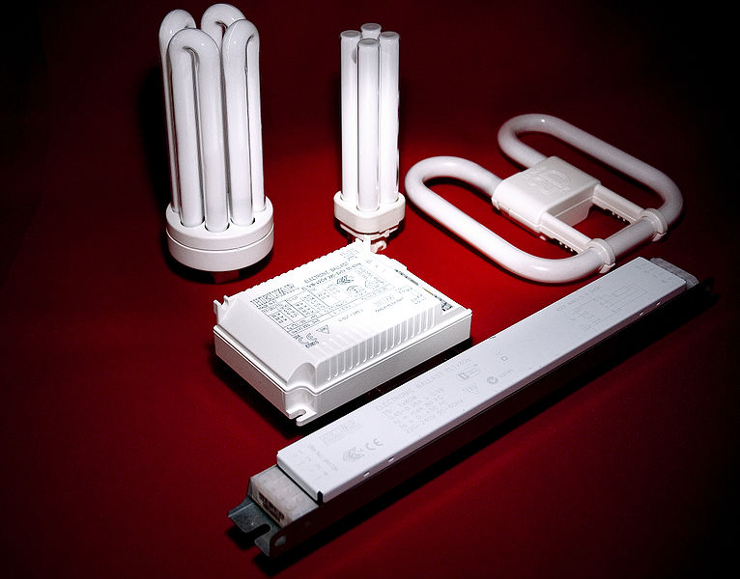
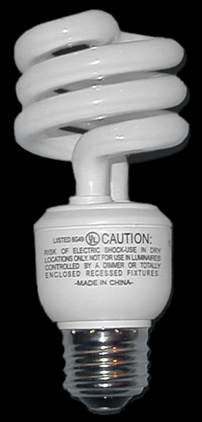
Компактные люминесцентные лампы

Slide 33
Достоинства люминесцентных ламп
1 | Высокая светоотдача (световой КПД): при равной мощности световой поток КЛЛ в 4-6 раз выше, чем у лампы накаливания, что даёт экономию электроэнергии 75-85 %;
2 | Длительный срок службы в непрерывном цикле эксплуатации (без частого включения/выключения);
3 | Стойкость к перепадам напряжения, особенно к снижению;
4 | Возможность создания ламп с различными значениями цветовой температуры, широкий выбор оттенков;
5 | Нагрев корпуса и колбы значительно ниже, чем у лампы накаливания
6 | Минимальная нагрузка на электропроводку
7 | Большая светящаяся поверхность создает мягкое, более равномерное распределение света, отсутствуют резкие тени

Slide 34
Недостатки люминесцентных ламп
1 | Неэкологичность, отработанные лампы относят к 1-му классу опасности отходов;
2 | Очень чувствительны к перепаду температуры;
3 | Нестабильное качество
4 | Высокая стоимость
5 | Необходимо строго соблюдать шаг между светильниками: Smin=2 м, Sопт=2,5 м, Smax=3,5 м
6 | Неполная совместимость с существующей инфраструктурой освещения
7 | Медленный выход на рабочий режим
8 | шумные; мигающие; инерционные; создают большие радиопомехи;

Slide 35
Аварийное освещение
освещение безопасности
эвакуационное

Slide 36
Освещение безопасности
освещение для продолжения работы при аварийном отключении рабочего освещения.

Slide 37
Эвакуационное освещение
освещение для эвакуации людей из помещения при аварийном отключении нормального освещения.

Slide 38
Освещение безопасности следует предусматривать в случаях, если отключение рабочего освещения и связанное с этим нарушение обслуживания оборудования и механизмов может вызвать:
взрыв, пожар, отравление людей;
нарушение работы таких объектов, как электрические станции, узлы радио- и телевизионных передач и связи, диспетчерские пункты, насосные установки водоснабжения, канализации и теплофикации, установки вентиляции и кондиционирования воздуха для производственных помещений, в которых недопустимо прекращение работ и т.п.
нарушение режима детских учреждений независимо от числа находящихся в них детей.

Slide 39
Эвакуационное освещение в помещениях или в местах производства работ вне зданий следует предусматривать:
в местах, опасных для прохода людей;
в проходах и на лестницах, служащих для эвакуации людей, при числе эвакуирующихся более 50 чел.;
по основным проходам производственных помещений, в которых работают более 50 чел.;
в лестничных метках жилых маний высотой 6 этажей и более;
в производственных помещениях с постоянно работающими в них людьми, где выход людей из помещения при аварийном отключении нормального освещения связан с опасностью травматизма из-за продолжения работы производственного оборудования;
в помещениях общественных и вспомогательных зданий промышленных предприятий, если в помещениях могут одновременно находиться более 100 чел;
в производственных помещениях без естественного света.

Slide 40
Дежурное освещение
освещение в нерабочее время. Область применения, величины освещенности, равномерность и требования к качеству для дежурного освещения не нормируются.

Slide 41
Охранное освещение
для освещения охраняемых площадок предприятия в нерабочее время, совпадающее с темным временем суток.

Slide 42
Бактерицидное освещение
При помощи бактерицидного освещения в помещении обеззараживаются воздух, продукты питания, питьевая вода, а также рабочие поверхности.

Slide 43
Эритемное освещение
Эритемное освещение используют в помещениях, где мало света. Источником данного освещения являются электромагнитные лучи, которые стимулируют дыхание, кровообращение, обмен веществ и прочие функции организма.

